Slide 1


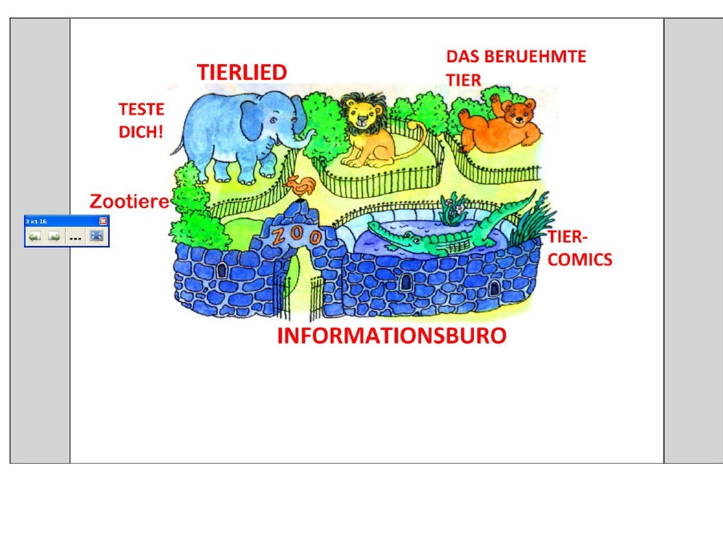

Автор: Водясова Татьяна Александровна
Учитель немецкого языка
Гатчинская СОШ № 7

Slide 2
In den Zoo gehen wir,
wilde Tiere sehen wir,
Löwen, Tiger, weiße Bären,
die im hohen Norden leben.
In den Tierpark gehen wir,
wilde Tiere wohnen hier.
Jumbo, großer Elefant
Alle haben ihn erkannt.
Hier ein Tiger, da ein Affe,
und daneben die Giraffe.

Slide 3

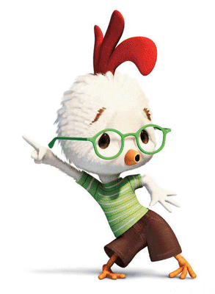
Welche Tiere
leben
im
Zoo?

Slide 4
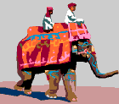
Der Elefant, der Elefant
Der ist uns allen wohlbekannt.

Slide 5

Der Affe, der Affe
ist da,
Das ist ein Tier aus Afrika

Slide 6
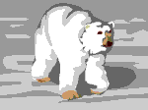
Der dicke Bär, der dicke Bär
Der rennt im Käfig hin und her!

Slide 7

Der Krokodil , der Krokodil
Das ist sehr faul und tut nicht viel.

Slide 8

Der Löwe
Leonnhard
lacht über
lustiger Leopard.
!!!

Slide 9






МНОЖЕСТВЕННОЕ ЧИСЛО
der Affe –
der Elefant –
der Antilope-
die Giraffe-
der Hase –
der Löwe –
der Tiger –
die Aff
en
die Elefant
en
die Antilop
en
die Giraff
en
die Hasen
en
die Löwen
en
die Tiger

Slide 10

der Löwe
Er sitzt auf keinem
Throne und trägt
auch keine Krone,
ein König wird er
doch genannt,
die Steppe ist sein
Reich und Land.

Slide 11
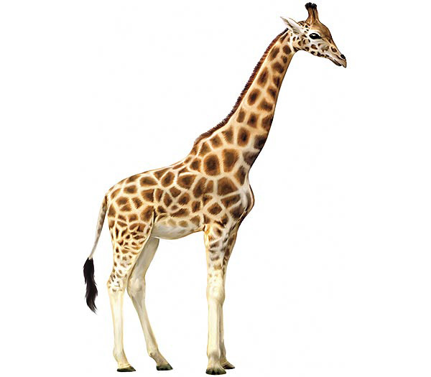
die Giraffe
In Afrikas Savannenland
mit Büffel, Zebra,
Elefant, da lebe ich, ein
hübsches Tier
mit langem Hals,
gefällt es dir?

Slide 12
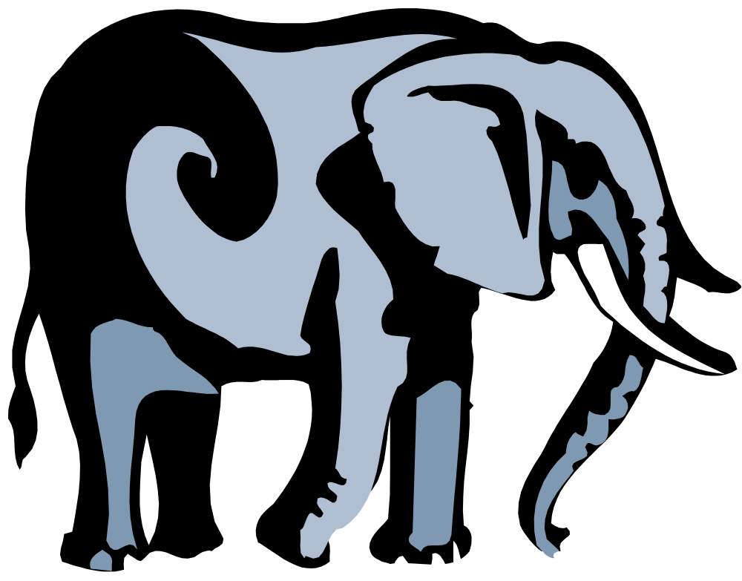
der Elefant
Welches Tier
schläft im
Stehen?

Slide 13
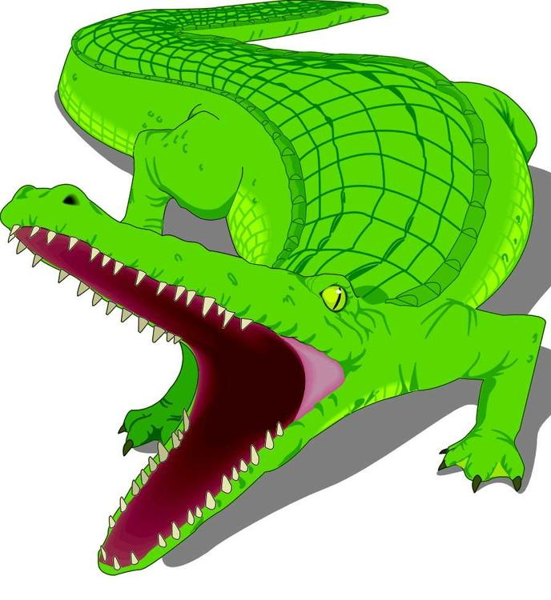
das Krokodil
In beinah jedem Zoo
entdeckt man
irgendwo
ein Tier mit spitzen
Zähnen und sehr
bekannten Tränen.

Slide 14
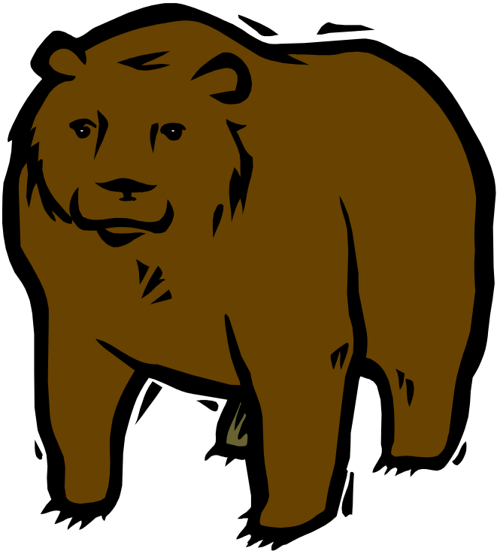
der Bär
Ein sehr groβes,
faules Tier.
Weiviel Beine hat es ? Vier.
Braun und schön ist
sein Kleid.
Er verschläft die Winterzeit.

Slide 15
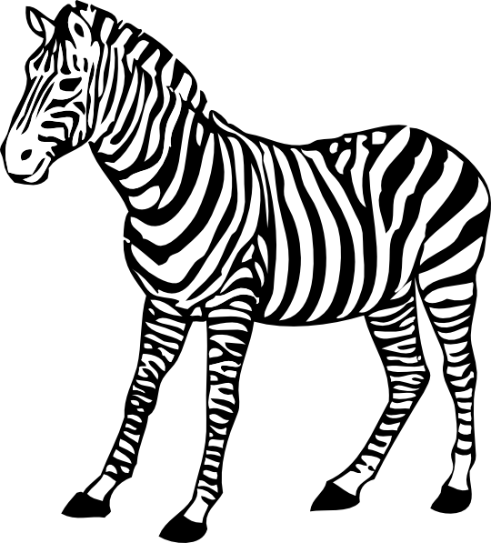
das Zebra
)
Mein Fell ist immer
schwarz und weiß,
mein Muster gibt's
auf vielen Straßen.

Slide 16

die Schlange
Wer hat einen Kopf und keine Füße?

Slide 17
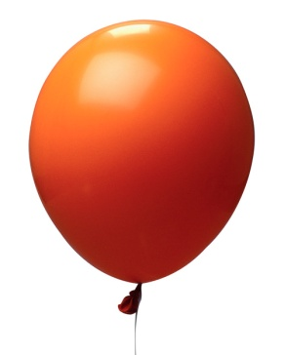
Сколько падежей в немецком языке?
Какие?
На какие вопросы отвечает каждый падеж?
Nominativ
wer?
was?
der, die, das
Genitiv
wessen?
des, der, des
Dativ
wem?
dem, der, dem
wen? was?
Akkusativ
den, die, das

